Slide 1
bernalaug@gmail.com
cesar.bernal@unisabana.edu.co

Slide 2
Capítulo 6
Motivación en las organizaciones

Slide 3
”La educación no cambia el mundo; cambia a las personas que van a cambiar el mundo”.
Paulo Freire
”Una buena manera de hacer un gran trabajo es amar lo que haces. Si no lo has encontrado sigue buscando. No te conformes”.
Steve Jobs

Slide 4
6.1 Competencias del capítulo
Comprende la importancia de la motivación de las personas en el contexto organizacional.
Entiende la relación entre las características personales y la motivación laboral.
Asimila el concepto de motivación laboral.
Entiende las principales teorías sobre la motivación laboral:
Teorías de contenido.
Teorías de procesos.
Teoría del refuerzo.
Teoría del diseño de puestos.
Teorías modernas.
Comprende temas de interés actuales sobre la motivación laboral.
Entiende el rol de la motivación en el actual entorno económico.
Asimila la importancia de la motivación en épocas de crisis.
Comprende las tendencias de la motivación laboral.

Slide 5
6.2 Las personas y la motivación
La motivación implica un cambio en la manera de pensar y de comportarse de las personas resultado del significado que estas tienen sobre lo que es la vida y el trabajo.
Las personas somos diferentes en características de personalidad, en actitudes (posiciones ante la vida), en la forma de percibir el mundo, la vida y el trabajo, en la forma de aprender, etc., que afecta de distintas maneras los estados motivacionales.

Slide 6
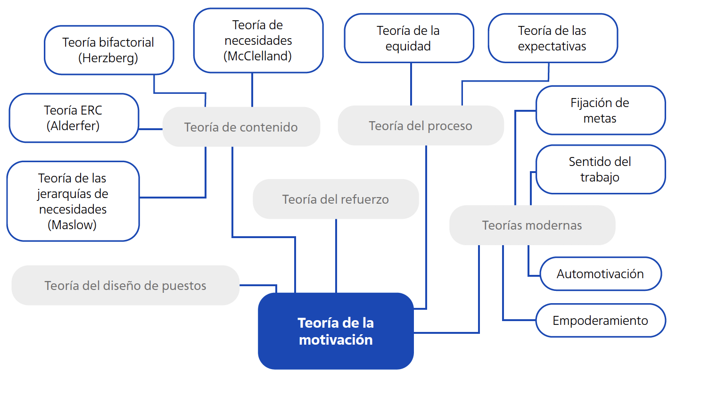
6.3 Teorías de la motivación en las organizaciones

Slide 7
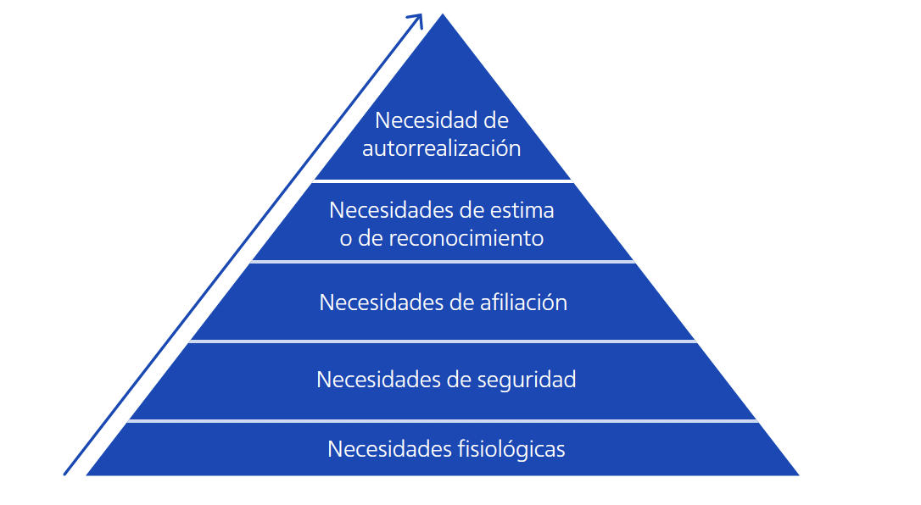
6.4 Teoría de la jerarquía de necesidades de Maslow

Slide 8
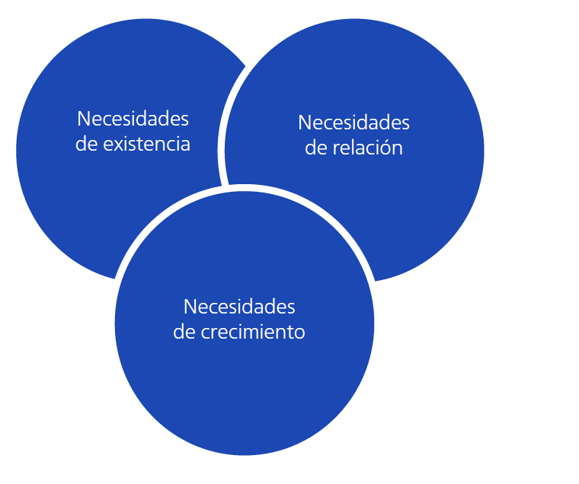
6.5 Teoría ERC de Alderfer

Slide 9
6.6 Teoría de los dos factores de Herzberg

Slide 10
6.7 Teoría de las necesidades de McClelland

Slide 11
6.8 Teoría de diseño de puestos
Rasgos de los puestos de trabajo que generan motivación
Simplificación del trabajo
Rotación de puestos
Ampliación del puesto
Enriquecimiento del trabajo

Slide 12
6.9 Teorías de motivación modernas

Slide 13
6.10 Motivación humana en el entorno económico actual
En la sociedad actual, aunque el logro de los resultados económicos de las empresas son muy importantes, las compañías deben permitir que las personas que allí laboran puedan sentirse parte de estas, participar en la toma de decisiones y sentir que así como se comprometen con sus objetivos, también las empresas se deben comprometer con el crecimiento y desarrollo personal de cada trabajador.
Los diferentes grupos de interés velan porque las empresas contribuyan al logro de los objetivos del desarrollo sostenible (ODS), y su compromiso y motivación con estas, depende en gran parte de la coherencia de las empresas con esos objetivos.

Slide 14
6.11 Motivación humana en situaciones de crisis
En situaciones de incertidumbre es necesario estimular rasgos como:
La autoconfianza
El optimismo
El desarrollo del potencial humano
La innovación y la tolerancia al fracaso
El trabajo en equipo

